Slide 1
新增動畫

Slide 2
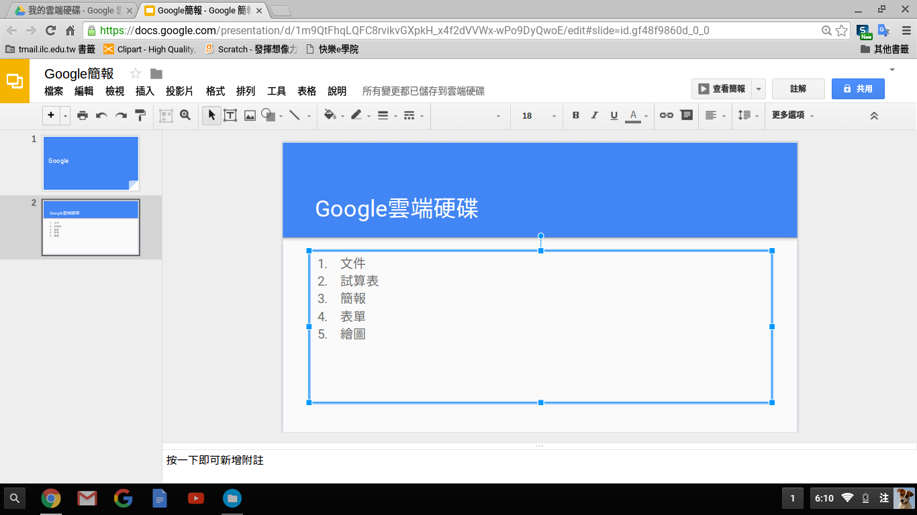
選擇要插入動畫的物件

Slide 3
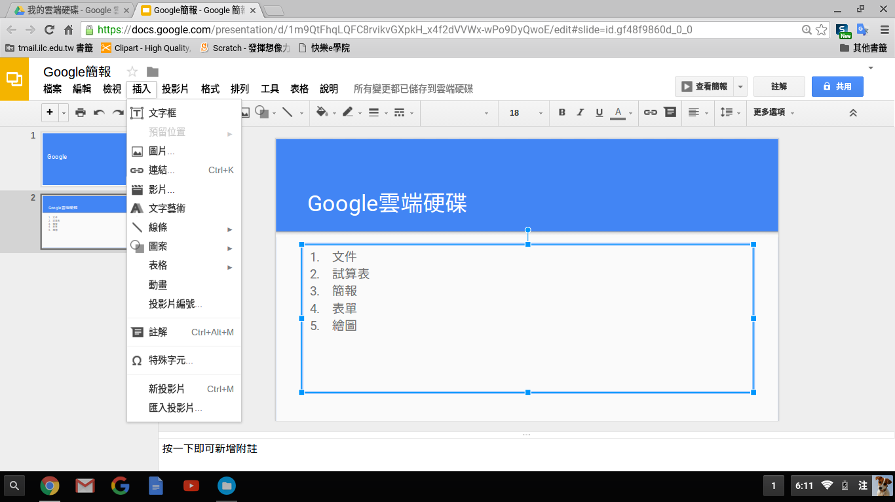
點選「插入」，選擇「動畫」

Slide 4
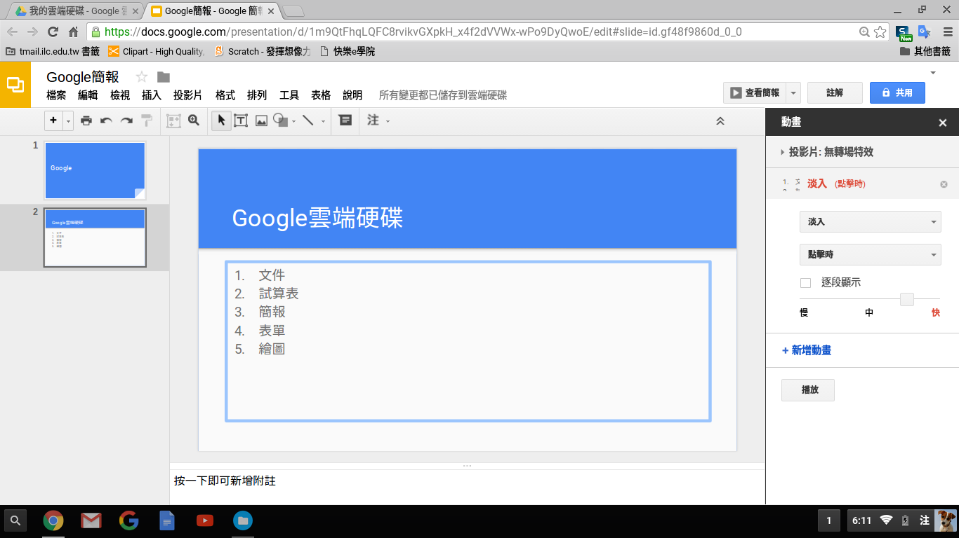
選擇動畫效果

Slide 5
選擇開始條件

Slide 6
選擇是否逐段顯示

Slide 7
選擇動畫播放的速度

Slide 8
點選「播放」即可預覽動畫

